Slide 1
Сядем рядком, поговорим ладком
Фольклорный познавательно-творческий проект
Составили воспитатели средней группы- 1
Скачкова Л.И., Трофимова И.Ю.

Slide 2
Цель проекта:
Создать условия для приобщения детей к истокам русской народной культуры, сформировать основы патриотического сознания посредством ознакомления с историей и культурой России, через потенциал русских народных произведений и художественных промыслов.
Задачи:
• Познакомить детей с традициями и культурой русского народа;
• Познакомить детей с русской народной игрушкой;
• Продолжать знакомить детей с русским фольклором – русскими народными сказками, русскими народными мелодиями и песнями.
• Развивать творческие способности детей в процессе изобразительной деятельности.
• Воспитывать интерес и любовь к истории русского народа.
• Воспитывать патриотические чувства у детей.

Slide 3
Ожидаемые результаты по проекту
· Обогащение знаний и представлений детей о русских народных традициях.
· Развитие патриотических чувств у детей.
Методы и приемы работы по ознакомлению детей с русским народным творчеством:
- заучивание потешек, прибауток, закличек;
- использование пословиц, загадок, поговорок;
- чтение художественной литературы;
- использование русских народных песен и танцев;
- проведение русских народных игр;
- - применение игрушек и изделий народных промыслов;
- разыгрывание сценок и эпизодов сказок;
- рассказ о народных обычаях и традициях;
- рассматривание иллюстраций, альбомов о русском быте;
- беседы, вопросы, разъяснения.
Предполагаемый результат:
- знание детей о народных промыслах, освоение техники рисования узоров;
- обогащение и систематизирование знаний о старинных праздниках, традициях, фольклора;
- формирование устойчивого интереса к изучению данной проблемы;
- воспитание нравственного поведения у детей, что поможет сформировать у детей заботливое отношение к народной культуре и традициям русского народа.

Slide 4
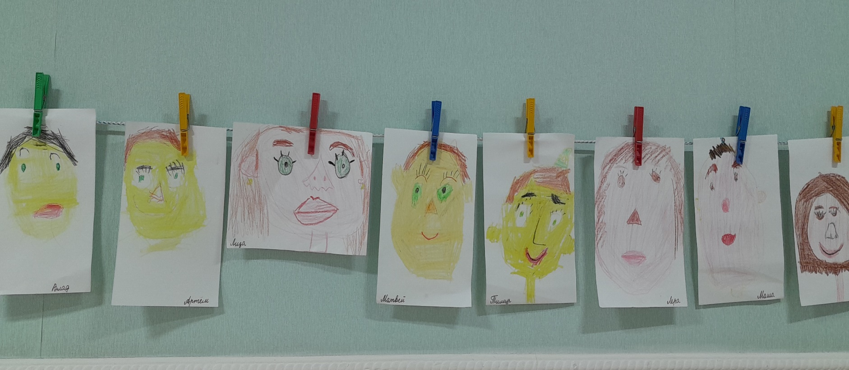
«Рыжий, рыжий, конопатый…

Slide 5
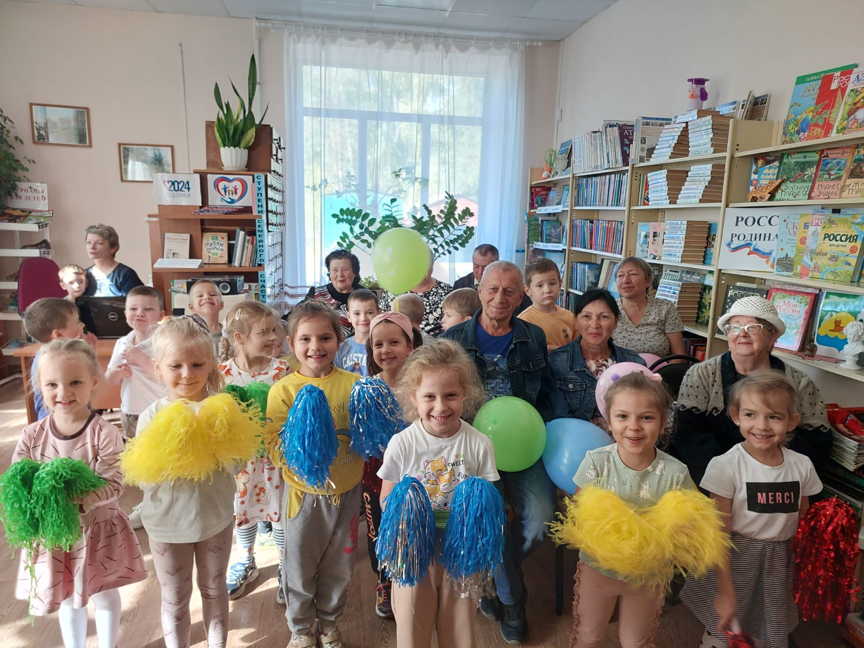
«Дударь, дударь, дударище…»

Slide 6
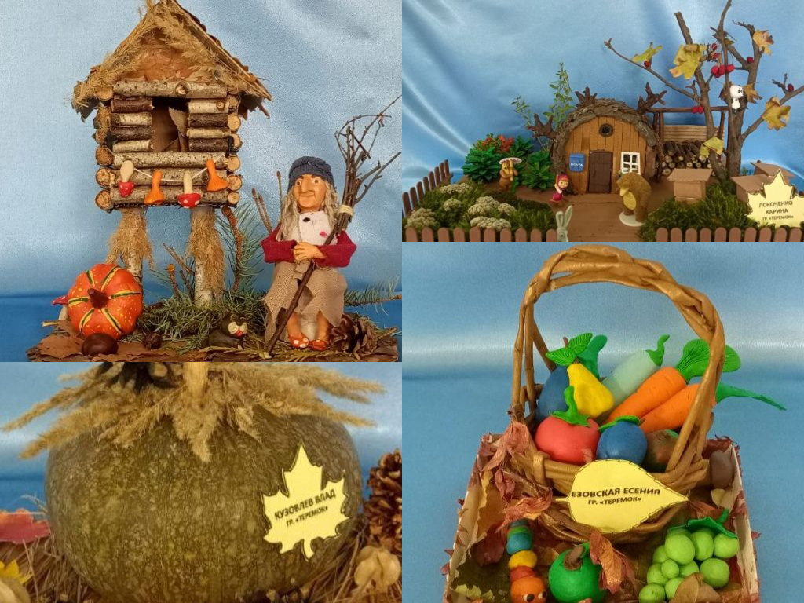
«Кузьминки» (Праздник ремёсел и семьи )

Slide 7
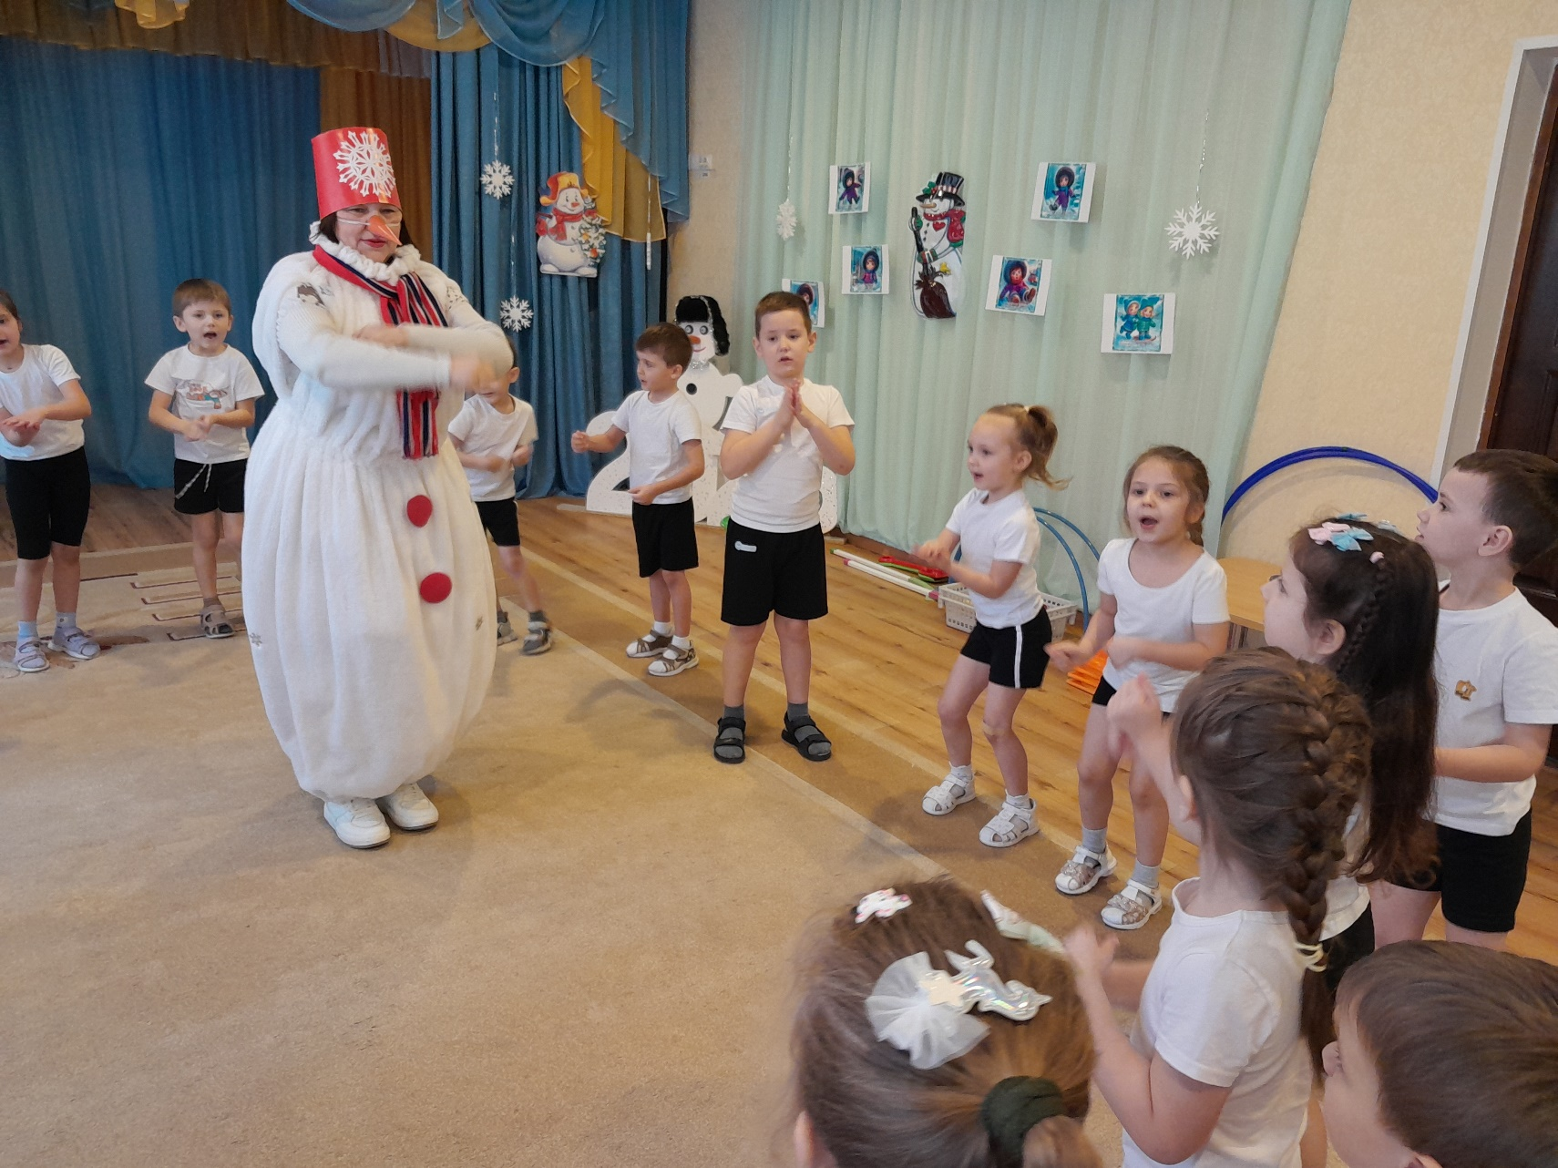
«Уж ты, зимушка-зима»

Slide 8
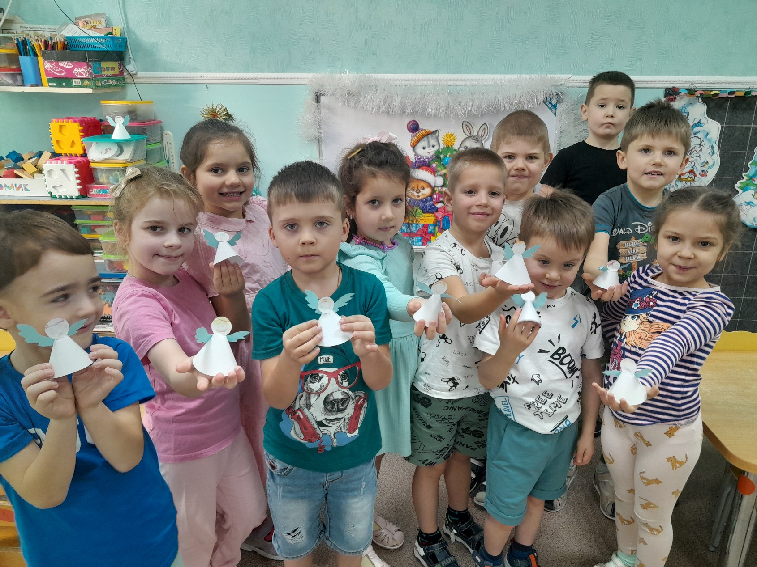
«Уродилась коляда накануне Рождества…»

Slide 9
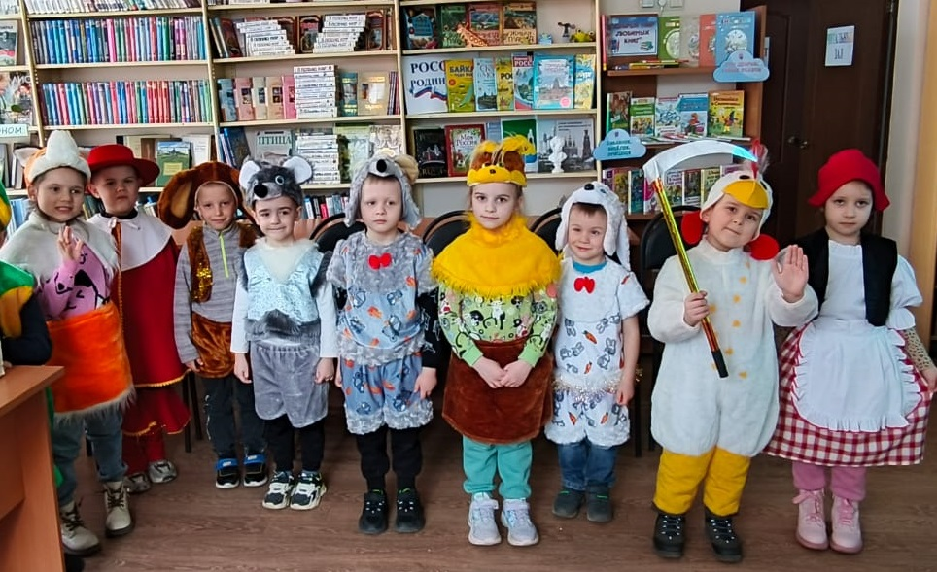
«Долго сказка сказывается…»

Slide 10
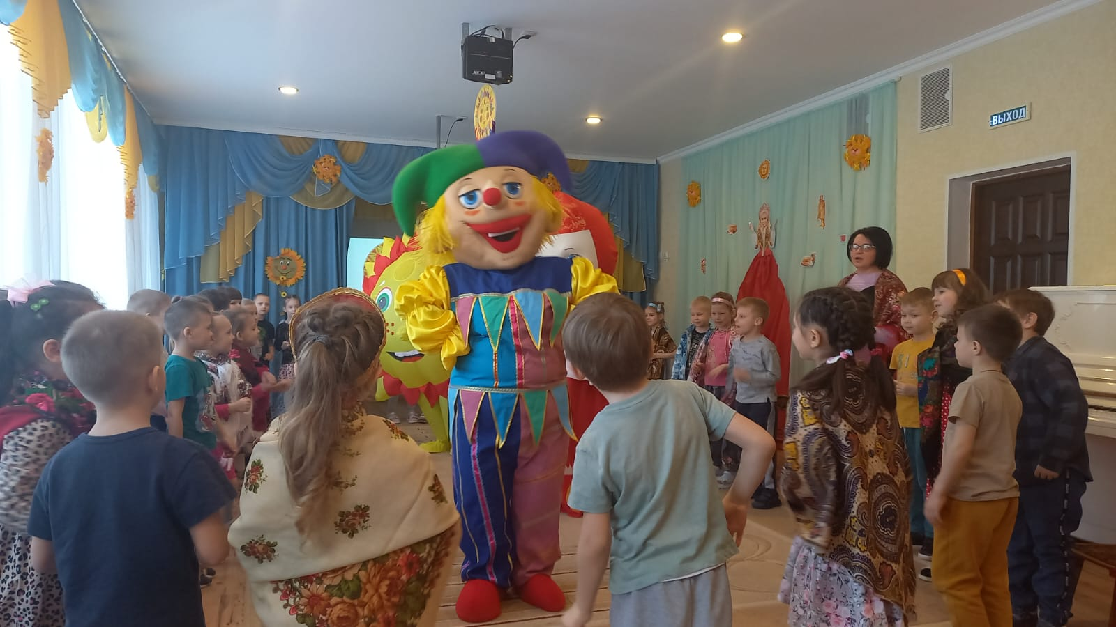
«Блиночки горячи, не хотят сидеть в печи»

Slide 11
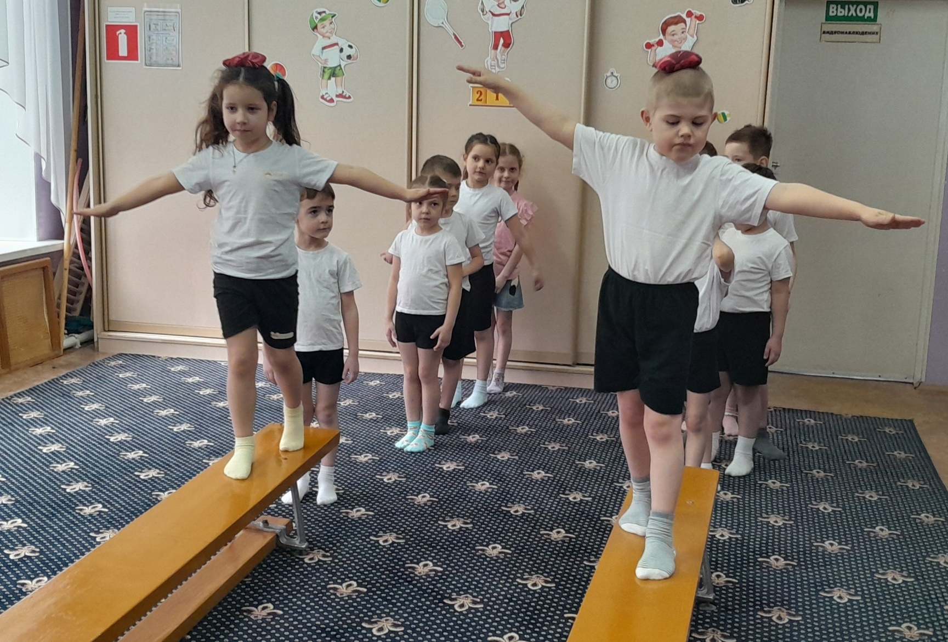
«Выходи, тебе водить…»

Slide 12
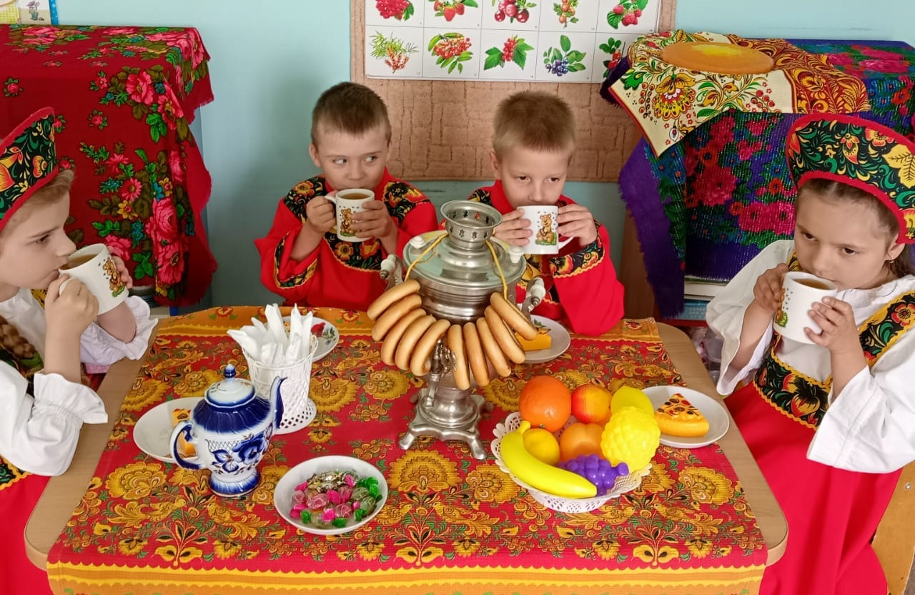
«Традиции гостеприимства»

